Slide 1

Модел за откриване на тумор в мозъка
Проект за курса Изкуствен интелект на Георги Атанасов, 3MI0800092

Slide 2
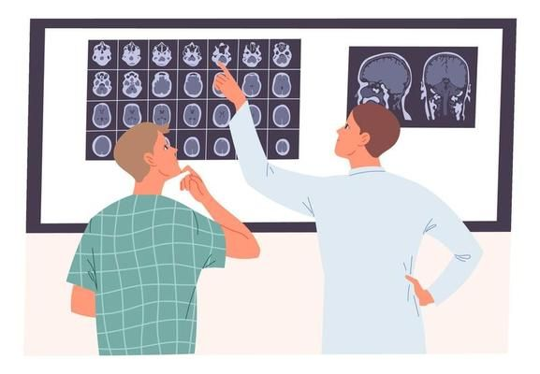
ЦЕл на проекта
Целта на проекта е да се реализира и обучи модел, който да може по подадена снимка от ядрено-магнитен резонанс на мозък, да определи дали пациентът има тумор и ако да – какъв вид.
Архитектурата на модела трябва да бъде реализирана без външни библиотеки и моделът трябва да може да се обучава в разумно време на потребителските машини, като в същото време постига максимална точност.

Slide 3

Възможни подходи за решение
В основата на решението на проблема, стои алгоритъмът за разпознаване на изображение, като има различни опции за него, някои от които са:
Алгоритми за компютърно зрение като SIFT (Scale-Invariant Feature Transform)
Feed-forward невронни мрежи
Конволюционни невронни мрежи (Convolutional neural networks)
XGBoost, използващ някой от горните алгоритми и др.

Slide 4
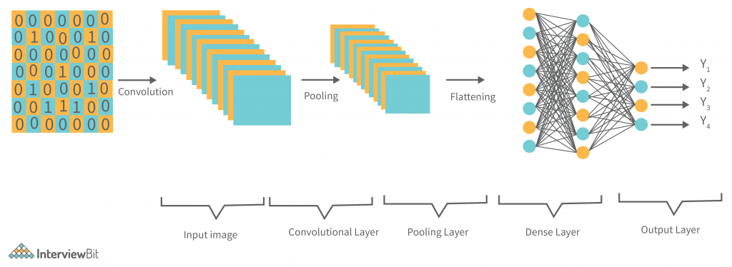
Избран подход
За реализацията на проекта е използвана конволюционна невронна мрежа, понеже това е един утвърден модел в анализа на изображения, който от една страна е по-точен от обикновените невронни мрежи, но и също така не изисква толкова много системни ресурси, колкото останалите алгоритми.

Slide 5
Как работи конволюционния слой

Slide 6
Как работи обединяващия слой

Slide 7
Архитектура на модел
Един конволюционен слой с 4 филтъра с размери 3х3, иползващ ReLU за активационна функция и Хи инициализация на теглата
Един обединяващ слой, използващ максимално обединяване, с размер на регионите 2х2 и отстояние между тях от 2 клетки
Един изравняващ слой
Един напълно свързан слой с 900 неврона и 4 изхода, използващ softmax за активационна функция и инициализация на Хавиер на теглата
Обучението на модела се случва за 50 епохи с темпо на обучение 0.2, което обаче намалява със 75% на всеки 7 епохи.
Като допълнение, с цел намаляване на пренагаждането на модела към тренировъчните данни, при обратното разпространение на грешката в напълно свързания и конволюционния слой е използвана L2 регуларизация. Също, на всяка епоха се пресмята загубата на ентропия, чрез която може да се прави анализ до колко моделът наистина се обучава.

Slide 8
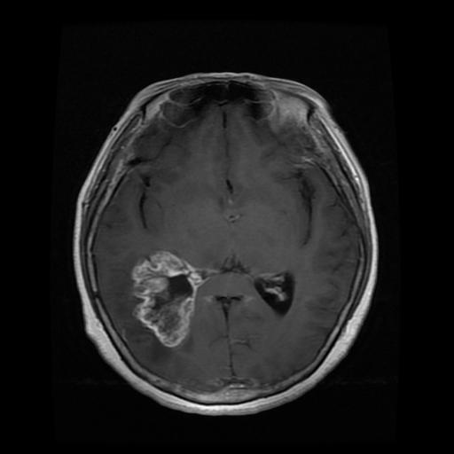
Получени резултати
При направени експерименти с 32 тренировъчни изображения с размери 16х16, 20 епохи и темпо на обучение 0.7, точността на модела варира между 20% и 42%.
При направени експерименти със 128 тренировъчни изображения с размери 16х16, 30 епохи и темпо на обучение 0.1, точността на модела е около 50%.
При направени експерименти с 1024 тренировъчни изображения с размери 32х32, 50 епохи и темпо на обучение 0.2, точността на модела варира между 71% и 77%, но времето за обучение нараства значително.

Slide 9
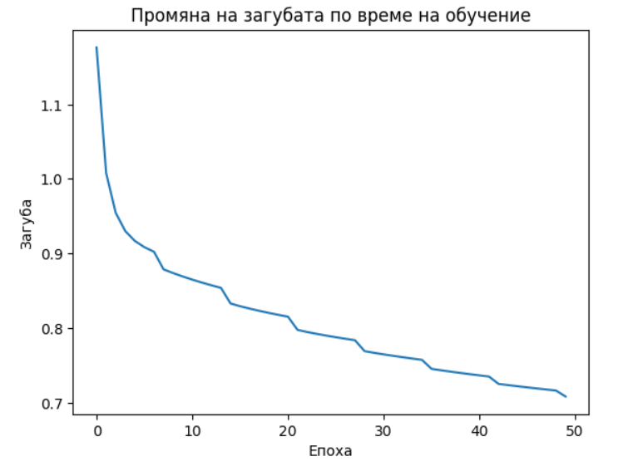
Примерна графика на промяна на загубата на ентропия

Slide 10
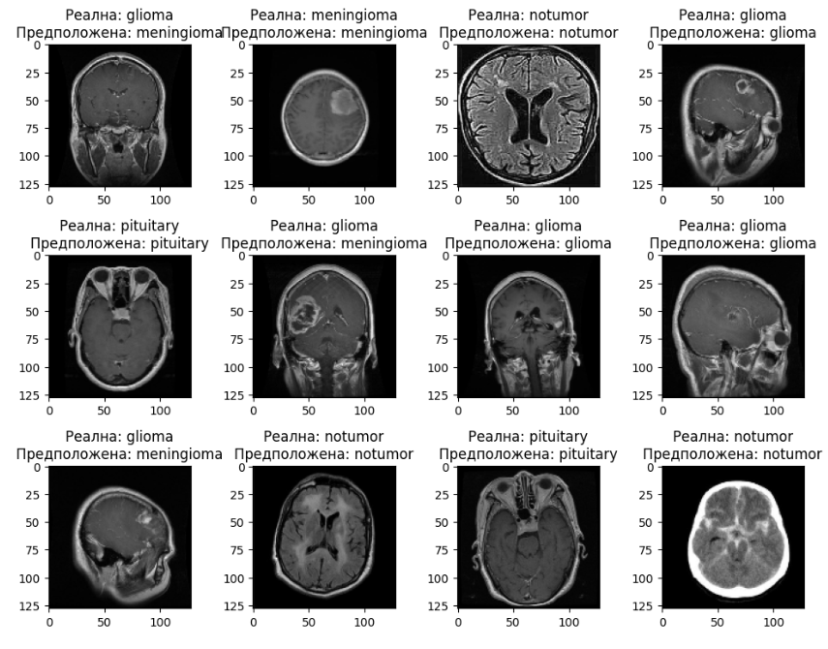
Примерни резултати при употребата на обучения модел

Slide 11
Време за въпроси

